Slide 1
Sala de rayos x

Slide 2
TECNICAS BASICAS DE PROTECCION
LOS PROCEDIMIENTOS BASICOS PARA REDUCIR LA DOSIS DE IRRADIACION EXTERNA SON:
Reducir el tiempo de exposición
Reducir la actividad de la fuente
Aumentar la distancia entre las personas expuestas y la fuente de radiación
Interponer blindajes entre las personas expuestas y las fuentes de radiación.

Slide 5
Tipos de Instalaciones de Rx
Instalaciones radiográficas.
Instalaciones para Fluoroscopía.
Instalaciones de intervención.
Inst. RX tórax dedicadas.
Inst. para mamografías fijos.
Inst. para mamografías móviles.
Instalaciones Veterinarias.
Simuladores para Radioterapia

Slide 8
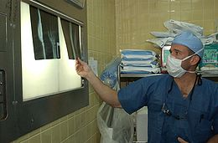
Áreas de interés en blindajes
Áreas controladas:
Aquellas que están bajo la supervisión de un oficial de radioprotección. Ejemplo: sala de rayos X, consola, cambiadores, etc. Los trabajadores aquí están en todo momento monitoreados y son generalmente los técnicos radiólogos y los médicos radiólogos.

Slide 9
Áreas de interés en blindajes
Áreas NO controladas.
Aquellas otras áreas que lindan o están cercanas a las arriba mencionadas en un hospital. Estas pueden ser sala de espera, baños, administración, etc.

Slide 10
Componentes del blindaje
Paredes interiores.
Puertas.
Ventanas.
Pisos.

Slide 11
Tipos de radiación
Radiación primaria.
Radiación secundaria.

Slide 12
RADIACION PRIMARIA
También llamada haz útil, es la radiación emitida directamente desde el tubo de rayos X y que es usada para la imagen del paciente. Así la barrera primaria es la pared, el techo o cualquier estructura que atenuará al haz primario a valores aceptables.

Slide 13
RADIACION SECUNDARIA
Consiste en la radiación dispersada por el paciente o cualquier objeto y la radiación de fuga emitida por el tubo. Así entonces la barrera secundaria será toda estructura que atenúe esta radiación a valores aceptables.

Slide 16
PUERTAS
Los materiales de las puertas pueden variar mucho en su composición. Se debe chequear bien y analizar si hace falta agregar protección adicional.
Muchas veces es necesario colocar placas de plomo a la puerta y el marco de esta para evitar fugas por la unión

Slide 17
VENTANAS
Existen distintos tipos de materiales adecuados para instalaciones de rayos X. Es deseable que los materiales sean durables y que conserven su transparencia óptica con el tiempo.
Vidrio plomado (para un KV particular)
Placas de vidrio (Niveles de Radiación Bajos)
Acrílico plomado (Dif. Espesores pero se marca)

Slide 18
PISOS
El material mas usado es el hormigón o concreto.
Altura piso a techo. Aunque estas pueden variar entre los 3 y 5 mts, la altura del blindaje no supera los 2,1 mts desde el piso. Si se requiriese protección encima del cuarto de rayos X, entonces debe agregarse protección adicional hasta el techo inclusive.

Slide 19
NORMATIVA DE SEÑALES
La clasificación de las distintas zonas vendrá señalizada mediante un símbolo internacional, al que se denomina trisector:
Es un “trébol” enmarcado
por una orla rectangular del mismo color que el símbolo
Además, en la parte superior de la señal, una leyenda nos indicará el tipo
de zona, y en la inferior otra el tipo de riesgo.

Slide 20
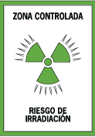
ZONA CONTROLADA
Señalizada mediante el trisector verde
Existe la posibilidad de recibir dosis efectivas superiores a 6 mSv por año oficial.

Slide 21
DENTRO DE LA ZONA CONTROLADA
Para prevenir o limitar la probabilidad y magnitud de accidentes se divide en:
Zonas de permanencia limitada: (amarillo) recibir una dosis superior a los límites de dosis fijados para el trabajador expuesto
Zonas de permanencia reglamentada: (naranja) riesgo de recibir en cortos períodos de tiempo una dosis superior a los límites de dosis fijados para el trabajador expuesto
Zonas de acceso prohibido: (rojo) riesgo de recibir, en
una exposición única, dosis superiores a los límites de dosis fijados para el trabajador expuesto.

Slide 22
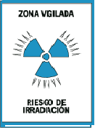
ZONA VIGILADA
Señalizada con el trisector gris azulado,
es aquella zona en la que, no siendo zona controlada, exista la posibilidad de recibir dosis efectivas superiores a los límites de dosis fijados para los miembros del publico

Slide 23
Esta clasificación tiene validez exclusivamente durante la exposición con los equipos de rayos X, siendo todas ellas zonas de libre acceso, en el caso de que el equipo no esté en funcionamiento.
Cuando las luces rojas situadas sobre las puertas están iluminadas
indican que no se puede entrar a la sala. Antes de entrar a una sala de
exploración ha de asegurarse que el equipo no está en exposición,
mediante la observación de dicha señal luminosa.

Slide 24
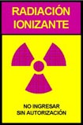
SEÑALES FUERA DE LA SALA DE RAYOS

Slide 25
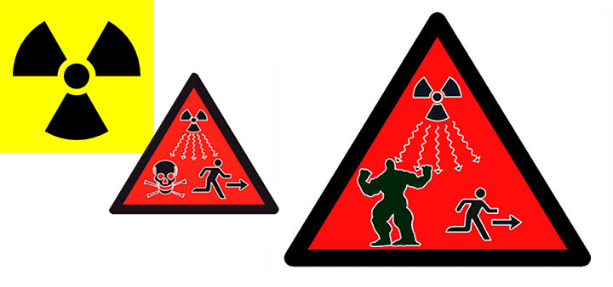
SEÑALIZACION

Slide 26
SEÑALIZACION

Slide 27
MUCHAS GRACIAS!!!

